Slide 1

Đạo đức 1
Chủ đề: Phòng tránh
tai nạn, thương tích
Bài 14. Phòng tránh bị bỏng

Slide 2



Slide 3


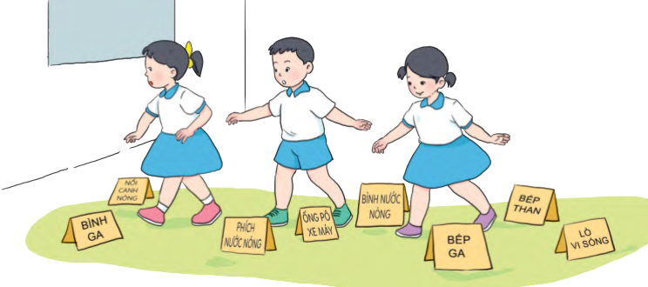
Các em cùng bạn chơi trò chơi “Vượt chướng ngại vật”
Hướng dẫn cách chơi:
  Trên sàn lớp học có đặt rải rác các miếng bìa làm chướng ngại vật. Trên mỗi miếng bìa ghi tên một đồ vật
  nguy hiểm, có thể làm em bị bỏng.

Slide 4
Các em cùng bạn chơi trò chơi “Vượt chướng ngại vật”
Hướng dẫn cách chơi:
  Lần lượt từng đội chơi (gồm 4 – 5 HS/đội) phải nắm tay nhau đi từ điểm xuất phát đến điểm đích nhưng không được chạm vào các chướng ngại vật. Đội nào có một thành viên chạm vào chướng ngại vật,
  đội đó sẽ bị loại.

Slide 5


Slide 6


HOẠT ĐỘNG 1: TÌM NHỮNG ĐỒ VẬT CÓ THỂ GÂY BỎNG
Các em hãy quan sát các bức tranh trong SGK – tr68, kể tên các đồ vật có thể gây bỏng và trả lời câu hỏi: “Ngoài những đồ vật đó, em còn biết những đồ vật nào khác có thể gây bỏng”

Slide 7
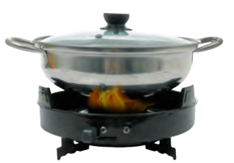
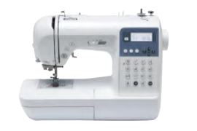
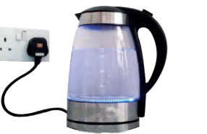
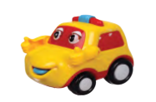
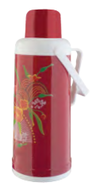

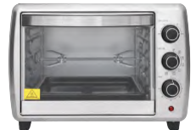


Slide 8

Trong cuộc sống hằng ngày, có rất nhiều đồ vật có thể gây bỏng như: phích nước sôi, bàn là, nồi nước sôi, ấm siêu tốc, diêm, bật lửa, bếp lửa, lò than, bếp ga, lò vi sóng, lò nướng, ống pô xe máy, nồi áp suất,… Do vậy, chúng ta cần phải cẩn thận khi đến gần hoặc sử dụng chúng.

Slide 9


HOẠT ĐỘNG 2: XÁC ĐỊNH NHỮNG HÀNH ĐỘNG
NGUY HIỂM, CÓ THỂ GÂY BỎNG
HOẠT ĐỘNG
NHÓM ĐÔI
Các nhóm cùng quan sát tranh trong SGK – tr69 và trả lời các câu hỏi sau:
- Bạn trong mỗi tranh đang làm gì?
- Việc làm ấy có thể dẫn đến điều gì?
- Ngoài các hành động trên, em còn biết những hành động nào khác có thể gây bỏng?

Slide 10
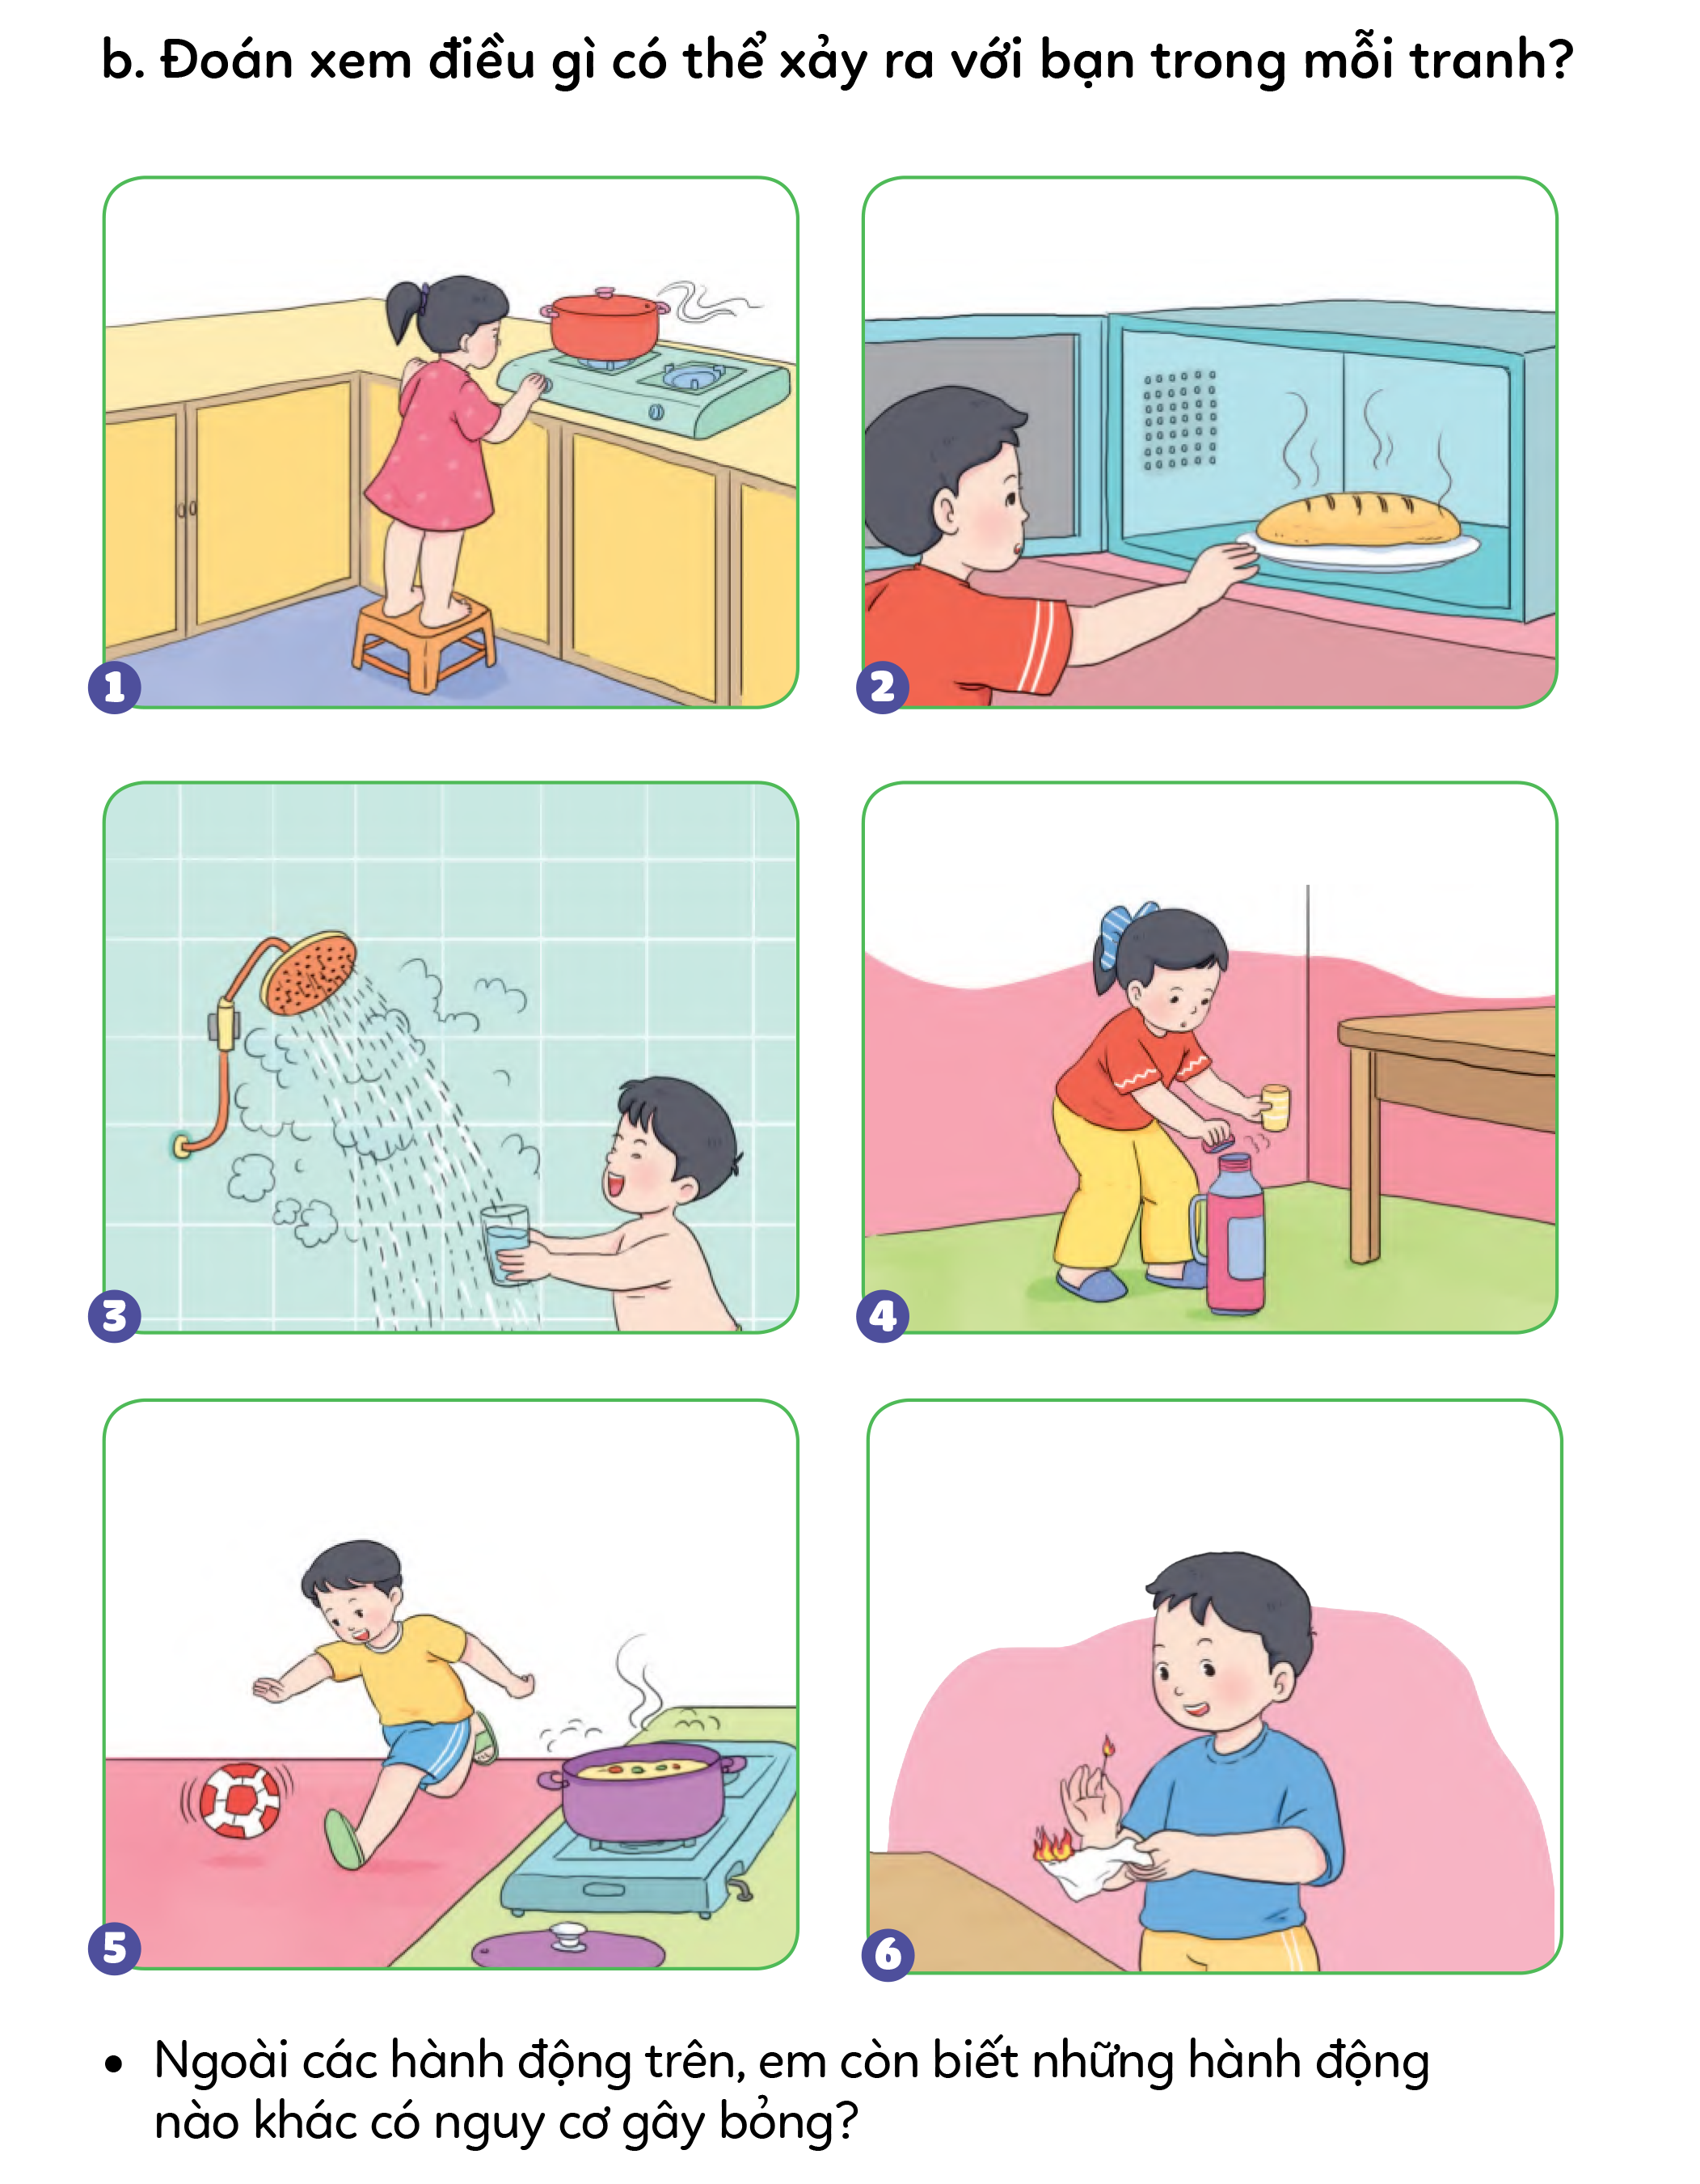

Slide 12
Gợi ý trả lời
Bạn nữ đang kê ghế đứng nghịch bếp, trong khi trên bếp có nồi thức ăn đang sôi. Bạn nữ có thể bị bỏng do lửa tạt vào tay hoặc nồi thức ăn nóng đổ vào người.

Slide 13
Gợi ý trả lời
Bạn nam đang thò tay (không đeo găng) vào lò nướng để lấy chiếc bánh mì vừa nướng xong còn đang rất nóng. Bạn có thể bị bỏng tay bởi lò nướng hoặc chiếc bánh.

Slide 14
Gợi ý trả lời
Bạn nam đang ở trong phòng tắm và mở vòi nước nóng để nghịch. Bạn có thể bị bỏng tay hoặc cả người do nước nóng bắn vào.

Slide 15
Gợi ý trả lời
Bạn nữ đang mở phích nước sôi để lấy nước. Bạn có thể bị phích nước đổ vào người và bị bỏng.

Slide 16
Gợi ý trả lời
Bạn nam đang chơi đá bóng trong bếp, trong khi trên bếp đang có nồi canh đang sôi. Nếu quả bóng rơi trúng nồi canh nóng, bạn có thể bị bỏng do nước nóng đổ hoặc bắn vào người.

Slide 17
Gợi ý trả lời
Bạn nhỏ đốt giấy. Bạn
có thể bị giấy cháy vào tay gây bỏng.

Slide 18

HOẠT ĐỘNG 3: THẢO LUẬN VỀ CÁCH PHÒNG TRÁNH BỊ BỎNG
Hoạt động nhóm
Các nhóm cùng tìm cách để phòng, tránh bị bỏng

Slide 19
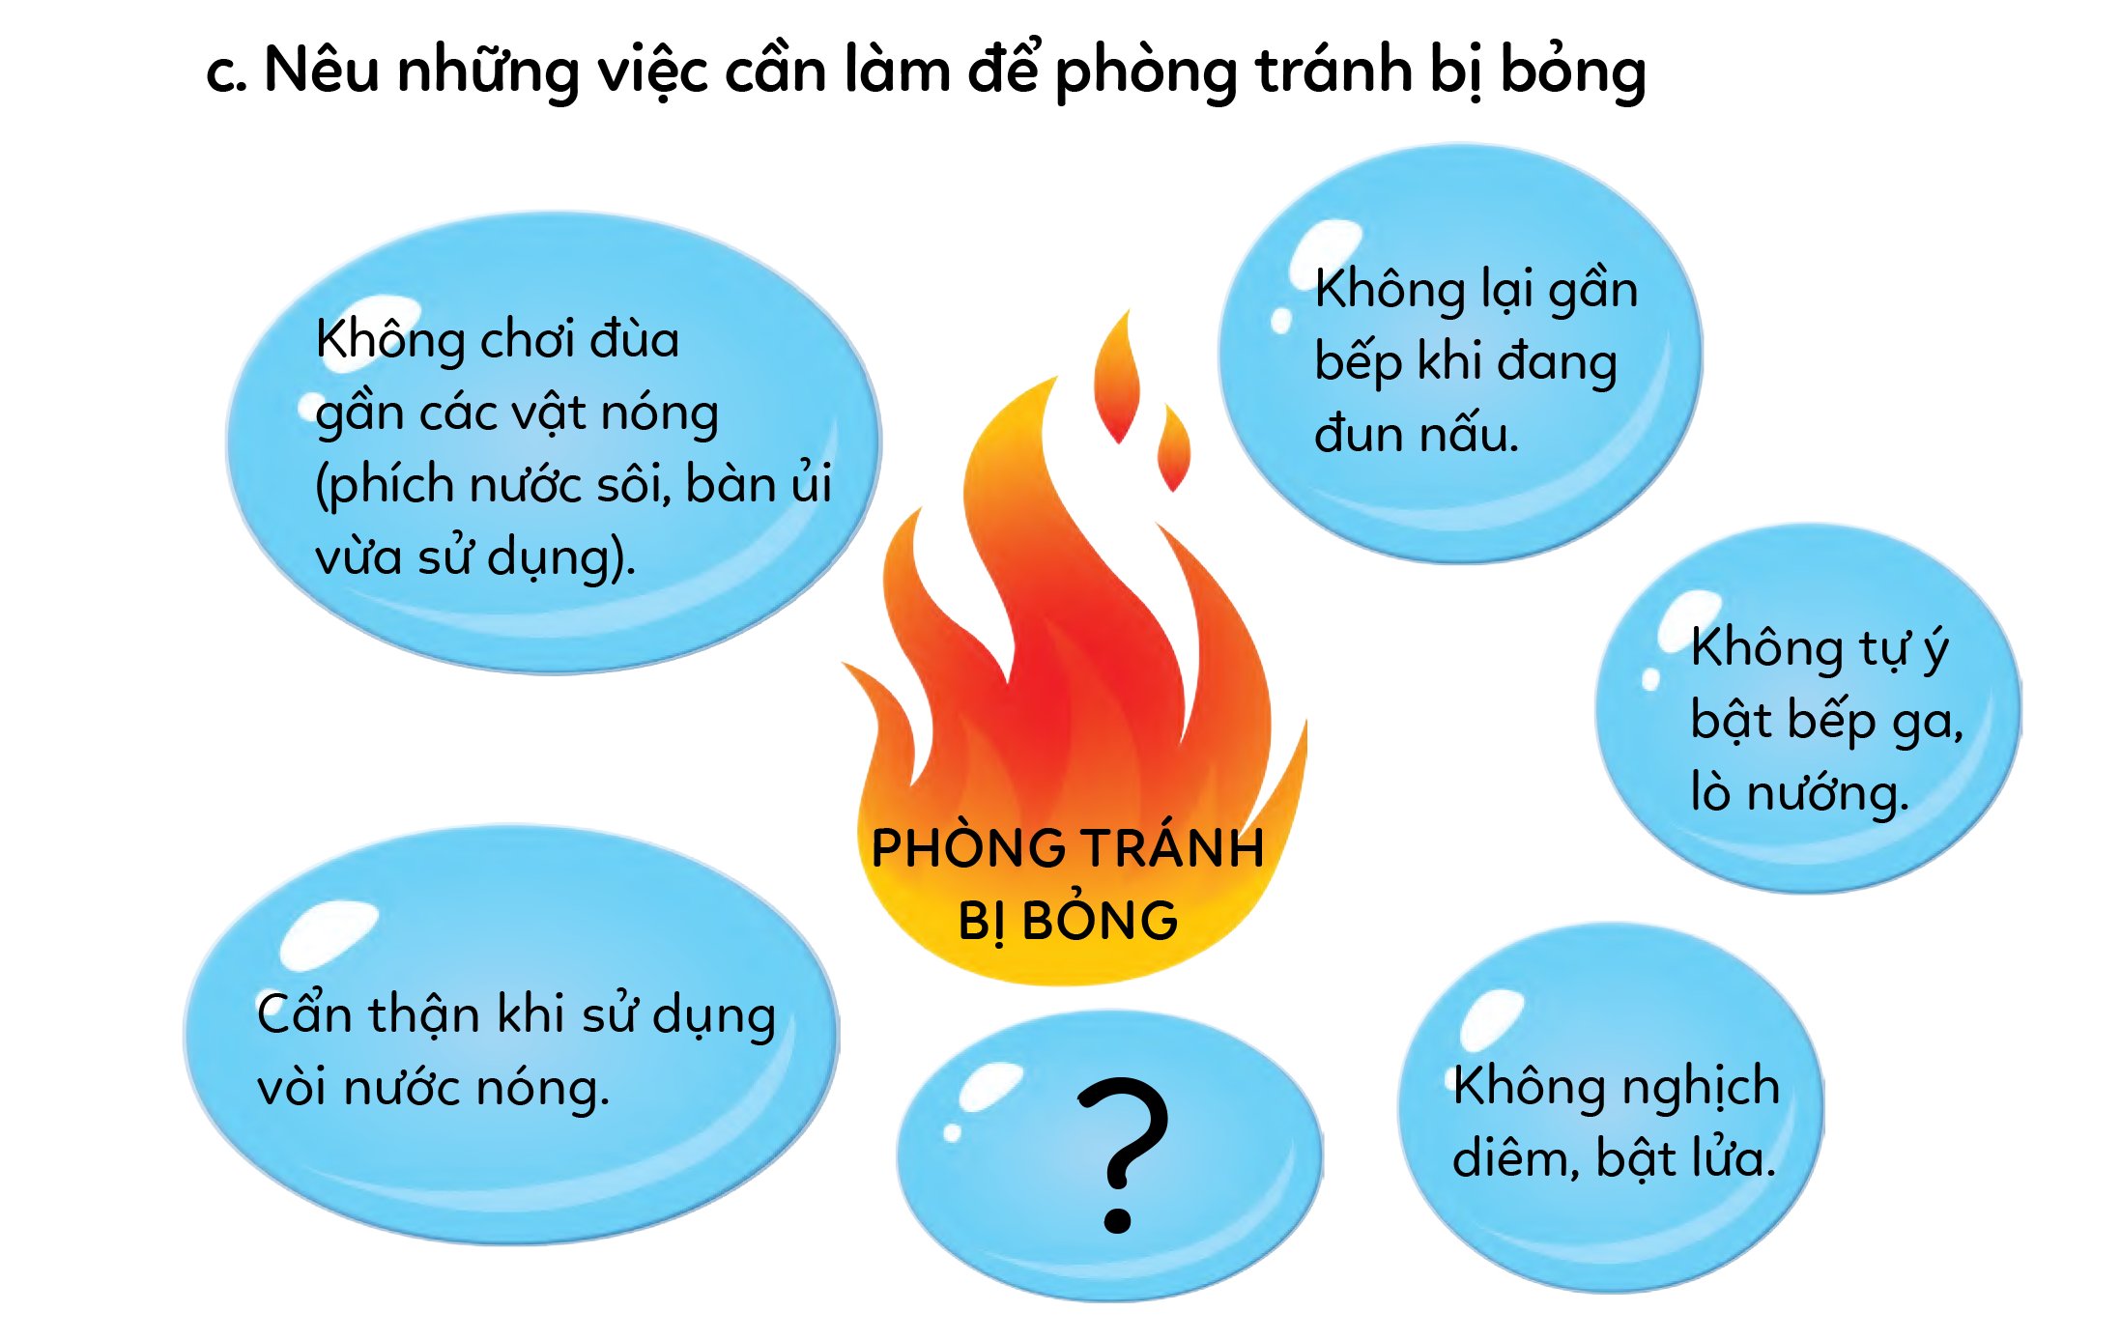

Slide 20

HOẠT ĐỘNG 4: TÌM HIỂU CÁC BƯỚC SƠ CỨU KHI BỊ BỎNG
HOẠT ĐỘNG
CÁ NHÂN
Cả lớp cùng quan sát tranh trong SGK – tr70 và nêu các bước sơ cứu khi bị bỏng

Slide 21
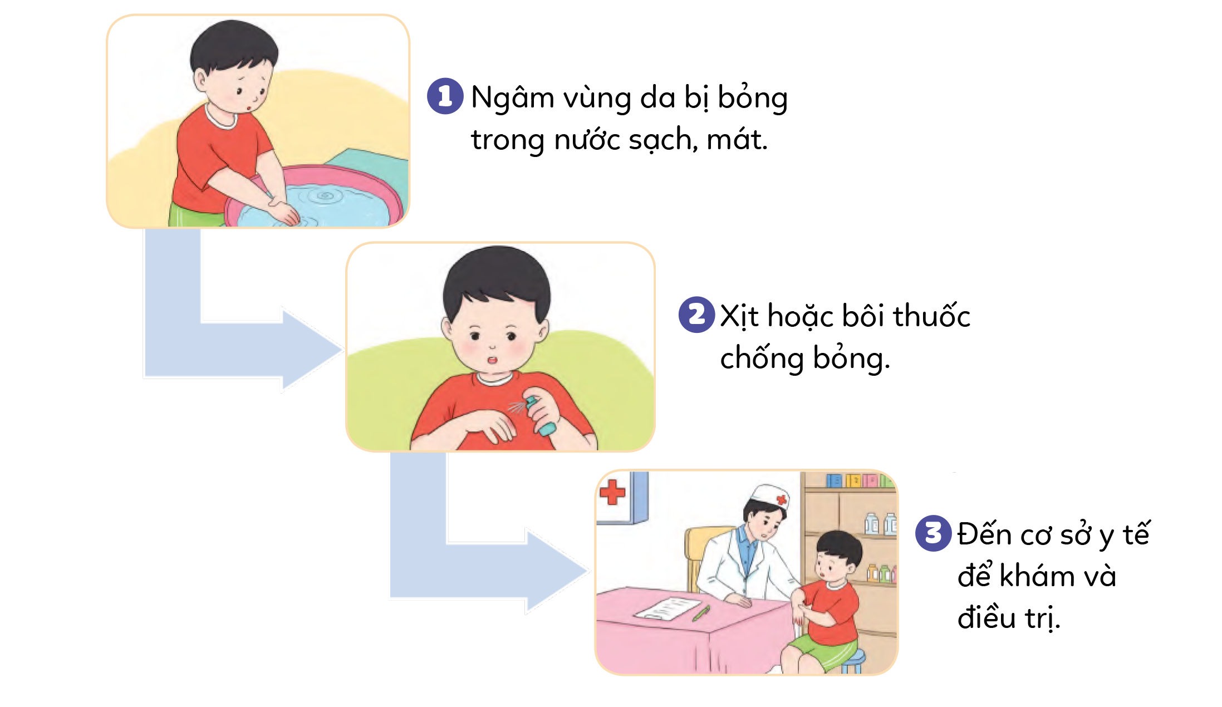

Slide 22


Slide 23

Hoạt động: Xử lí tình huống và đóng vai
Hoạt động nhóm
Các nhóm quan sát các tranh
tình huống trong SGK – tr71, nêu nội dung, đóng vai theo từng tình huống và trả lời câu hỏi sau:

Slide 24
Hoạt động: Xử lí tình huống và đóng vai
Hoạt động nhóm
- Em có đồng tình với cách ứng xử của nhóm bạn không? Vì sao?
- Em có cách ứng xử nào khác không? Đó là cách ứng xử như thế nào?

Slide 25
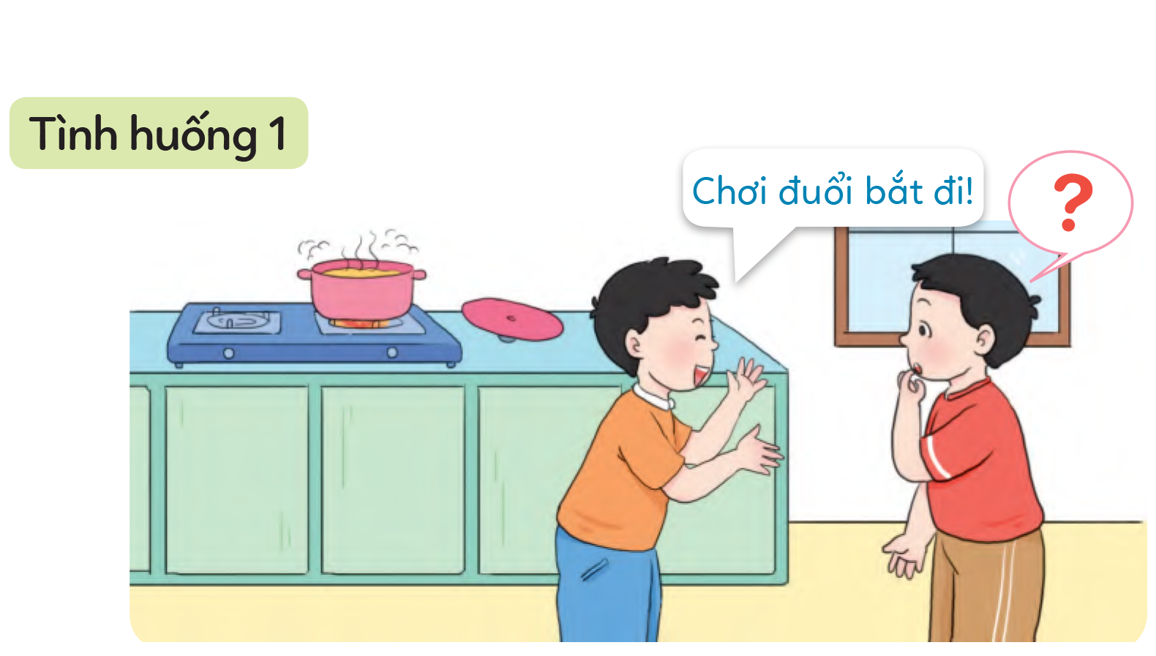

Tình huống 1: Nam rủ Bình chơi đuổi bắt nhau trong bếp.
Bình nên làm gì?

Slide 26
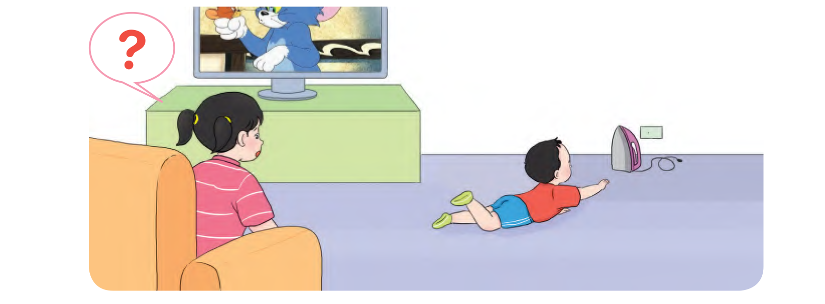
Tình huống 2: Hoa đang ngồi xem ti vi thì nhìn thấy em bé đang bò ra chỗ để chiếc bàn ủi vừa mới sử dụng.
Hoa nên làm gì?

Slide 27
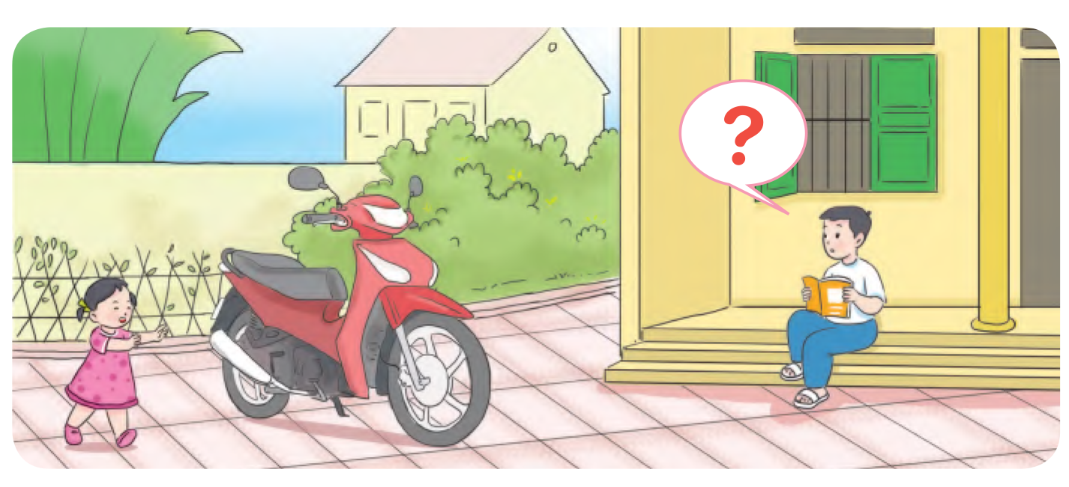
Tình huống 3: Huy đang ngồi đọc sách ở hiên thì nhìn thấy em bé
chạy lại gần chiếc xe máy mà bố vừa đi làm về.
Huy nên làm gì?

Slide 28


Tình huống 1
GỢI Ý CÂU TRẢ LỜI
Bình nên khuyên Nam không nên chơi
đuổi bắt nhau trong bếp để tránh bị bỏng do ngã vào bếp đang cháy hoặc va phải nồi thức ăn đang nấu trên bếp.

Slide 29
Tình huống 2
GỢI Ý CÂU TRẢ LỜI
Hoa nên chạy lại ngăn em bé hoặc cất chiếc bàn ủi ra chỗ khác để em không bị bỏng.

Slide 30
Tình huống 3
GỢI Ý CÂU TRẢ LỜI
Huy nên ngăn em bé, không để em đến gần chiếc xe máy để tránh bị bỏng do ống pô gây ra.

Slide 31


Slide 32

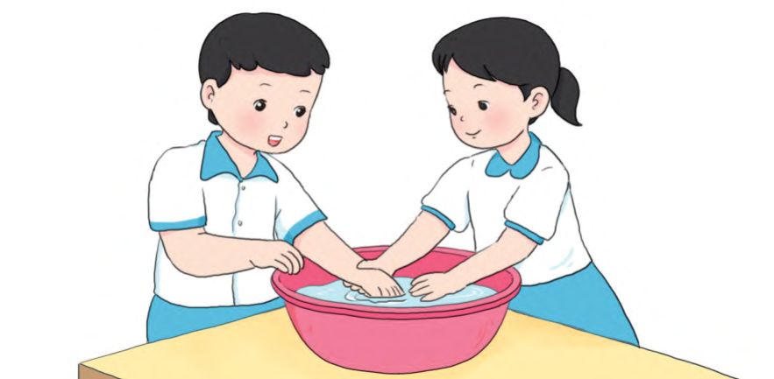
Trong giờ học
Cùng bạn thực hành sơ cứu vết bỏng.

Slide 33
Sau giờ học
Về nhà, nhờ bố mẹ hướng dẫn cách sử dụng an toàn một số đồ dùng trong gia đình có nguy cơ gây bỏng.
Thực hiện: Không chơi đùa, lại gần bếp đang đun nấu, phích nước sôi, nồi nước sôi, bàn ủi vừa sử dụng, ống pô xe máy vừa đi về,…

Slide 34


Slide 35

LỜI KHUYÊN
Phòng tránh bị bỏng em ơi
Em cần cẩn thận khi chơi, khi đùa.

Slide 36


HƯỚNG DẪN VỀ NHÀ
Đọc lại bài học Phòng tránh bị bỏng.
Hoàn thành nhiệm vụ đã giao phần Vận dụng.
Đọc trước Bài 15. Phòng tránh bị điện giật.

Slide 37

Notes:
https://www.youtube.com/@hoc1biet10

Slide 38


